Slide 1
27 февраля

Slide 2
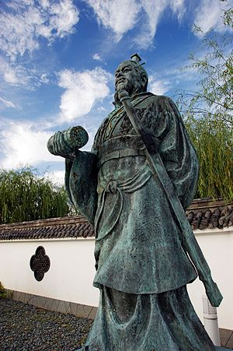
«Правило ведения войны заключается в том, чтобы не полагаться на то, что противник не придет, а полагаться на то, с чем я могу его встретить;
не полагаться на то, что он не нападет, а полагаться на то, что я сделаю нападение на себя невозможным для него»
«Искусство войны» Сунь – цзы

Slide 3
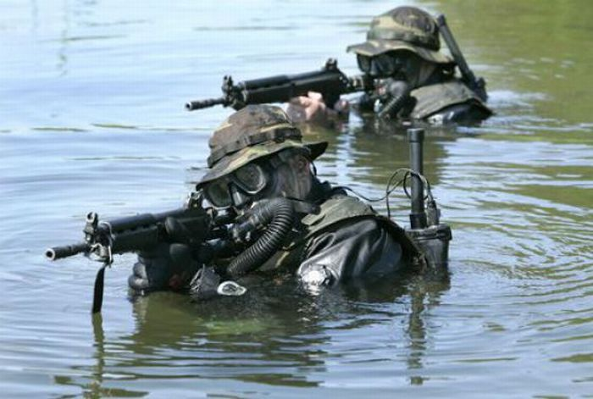

Slide 4
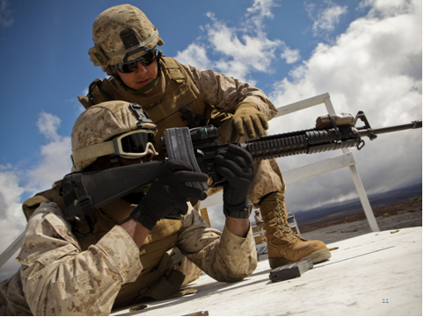

Slide 5
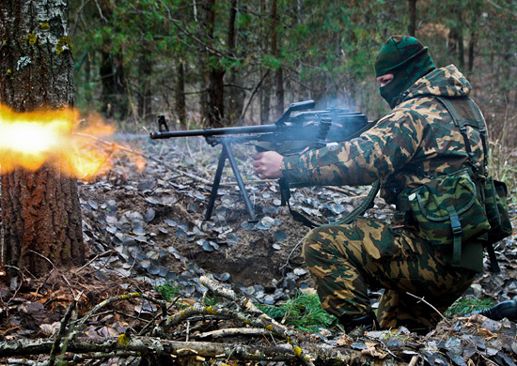

Slide 6
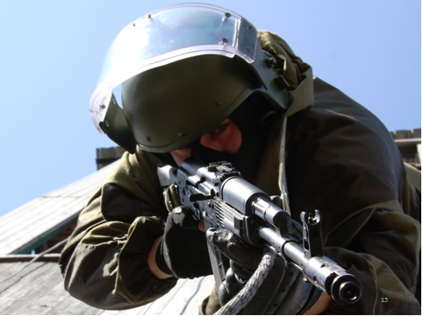
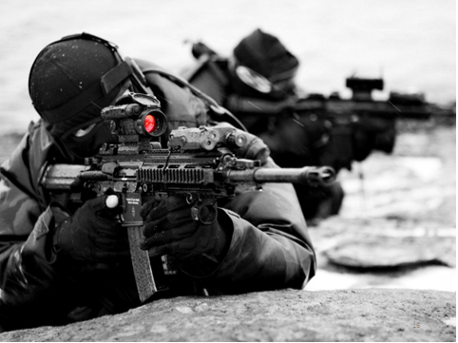

Slide 7
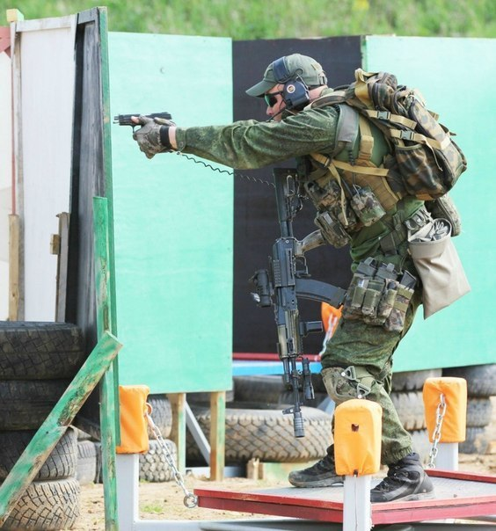

Slide 9
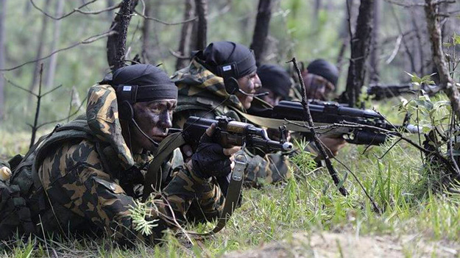
ССО — высокоподвижная, специально обученная, технически оснащённая, хорошо экипированная армейская группировка сил Министерства обороны Российской Федерации. Она предназначена для выполнения специальных задач с целью защиты интересов России (при необходимости, с применением военной силы) как внутри страны, так и за рубежом, как в мирное, так и в военное время, находящаяся в постоянной и высокой готовности к немедленному применению.

Slide 10
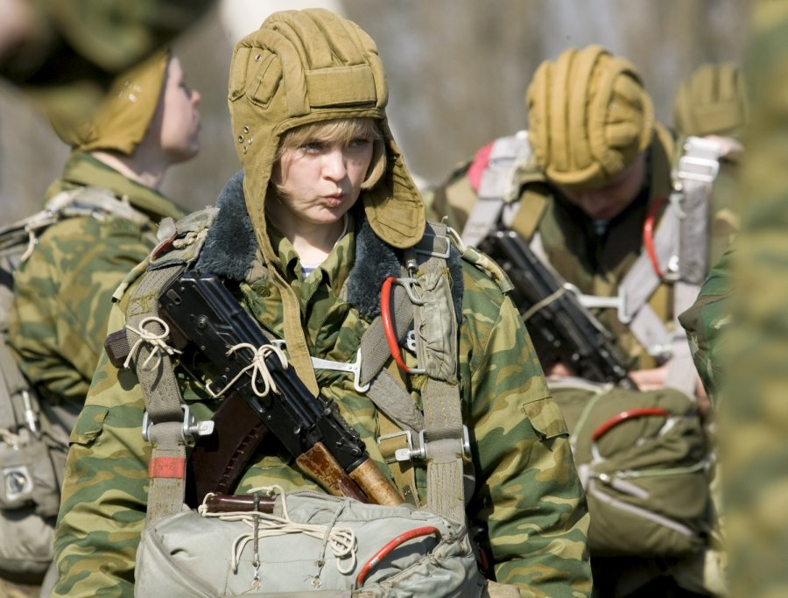

Slide 12
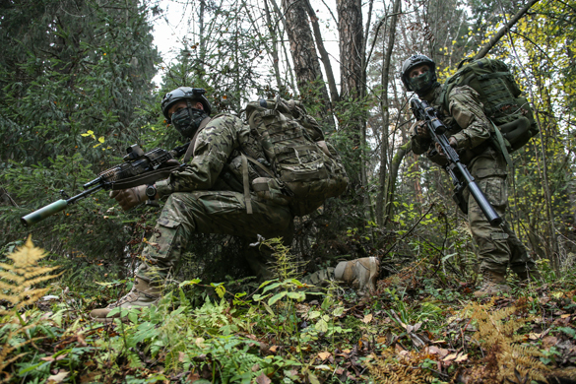
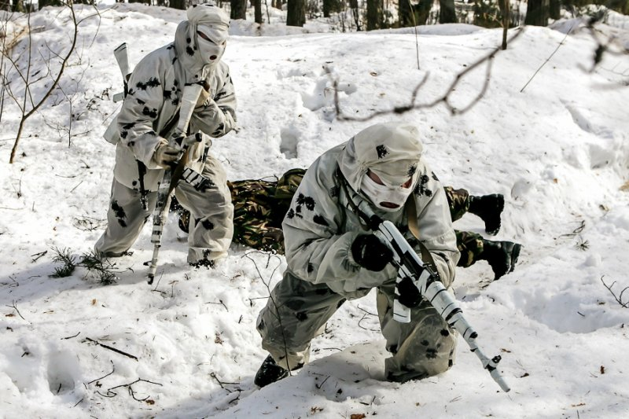

Slide 13
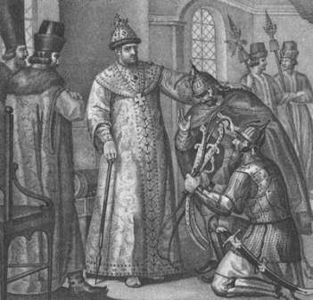
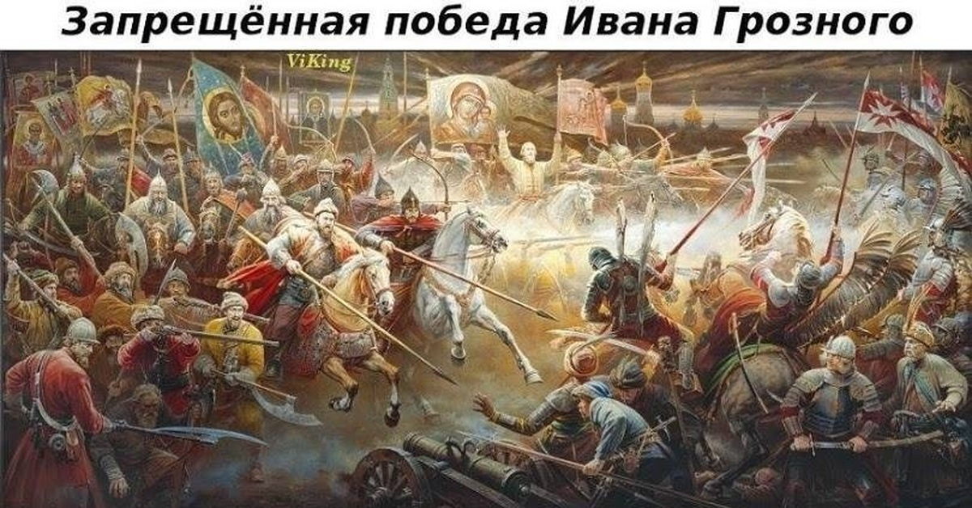
1571 году царь Иван IV утвердил «Боярский приговор о станичной и сторожевой службе»

Slide 14
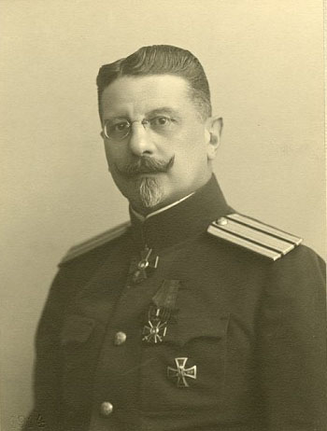
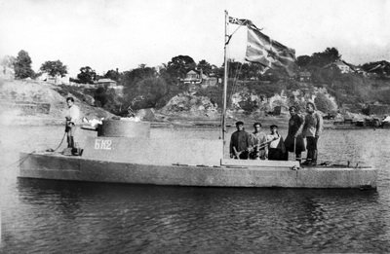
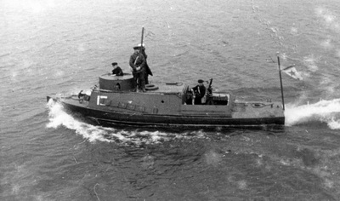
Отдельная Морская бригада Особого Назначения (1916-17 гг.)
Начальник ОМБОН флота генерал-майор Г.Н.Мазуров

Slide 15
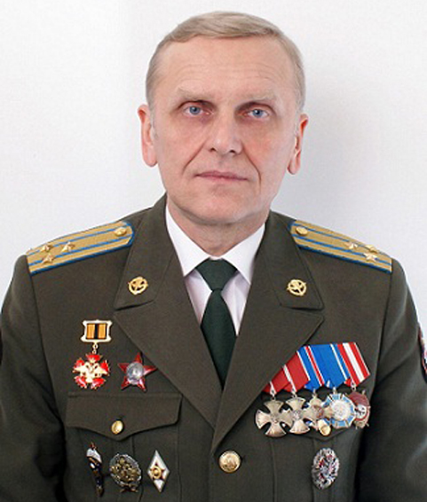
Мартьянов Олег Викторович
один из создателей и первый командир Сил специальных операций

Slide 16
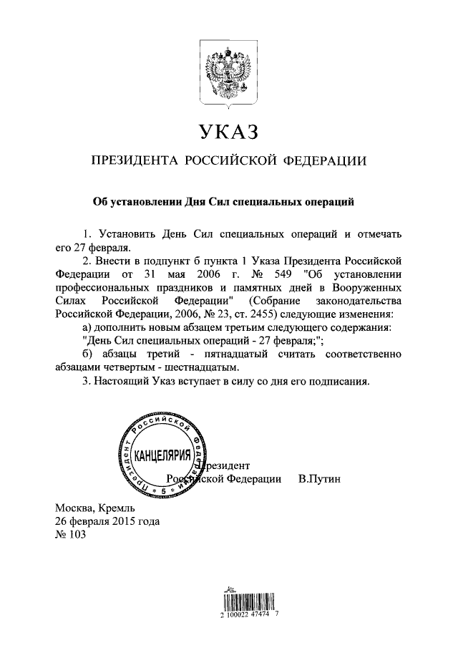

Slide 17
Нормативы ССО
Подтягивания на перекладине: 25 раз Отжимание от пола: 90 раз Пресс: 100 раз Бег: 100 м. - 12,7 Жим штанги лежа: 10 раз (свой вес) Кросс: 3000 м - 11.00 мин Демонстрация рукопашного боя Выпрыгивание вверх со сменой ног: 90 раз

Slide 18
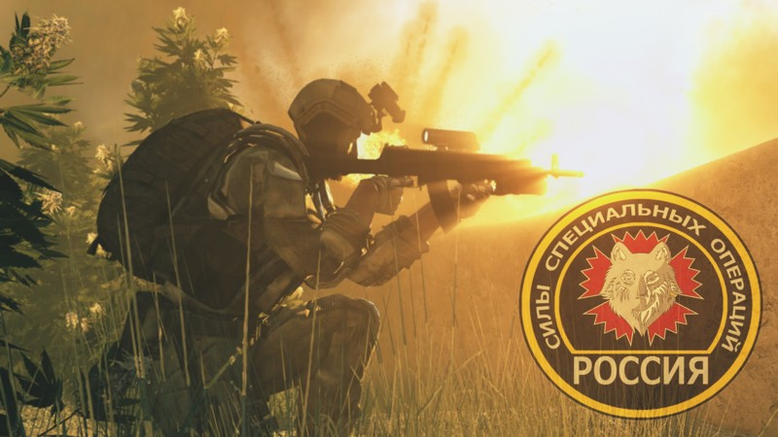
В любое время, в любом месте, любая задача

Slide 19
Чехословакия, 1968

Slide 20
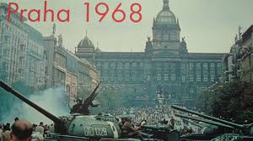
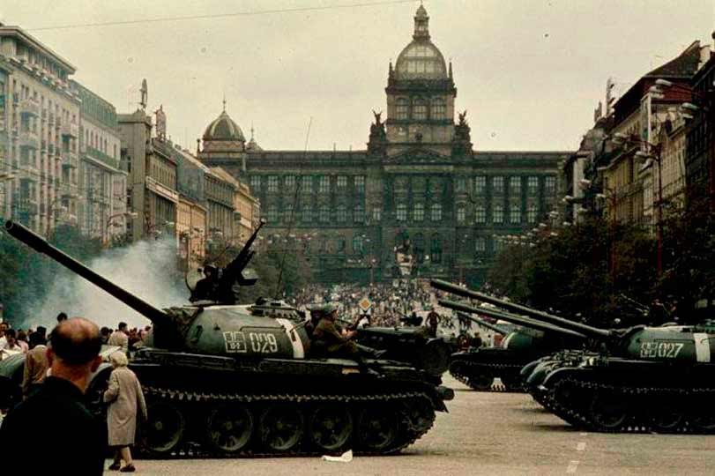

Slide 21
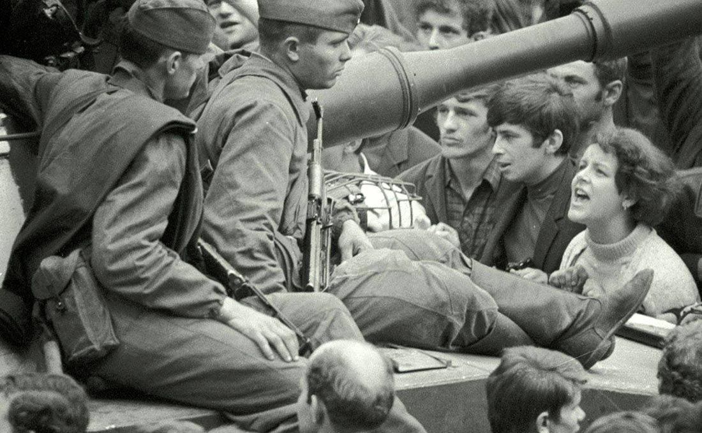
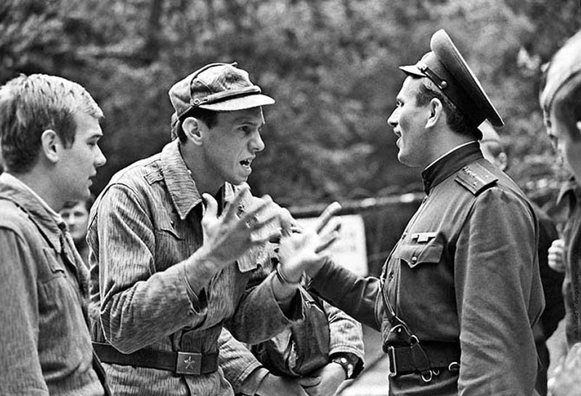

Slide 22
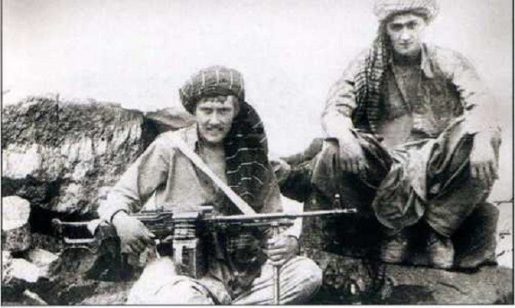
Афганистан, 1979 - 1989
Для маскировки спецназовцы ГРУ в Афганистане нередко переодевались в местных жителей

Slide 23
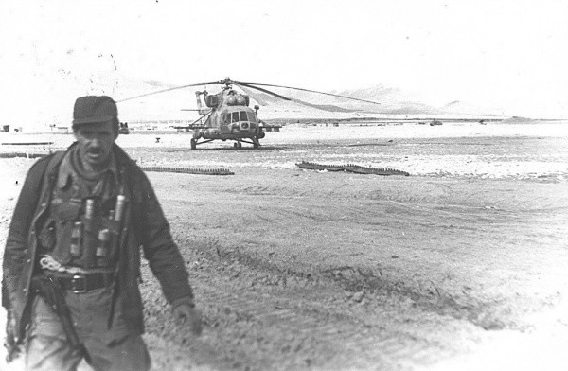
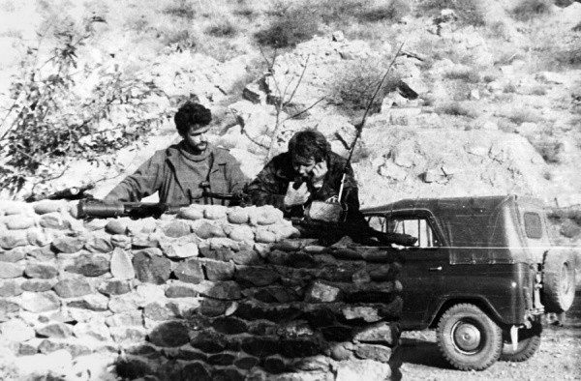

Slide 24
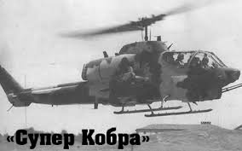
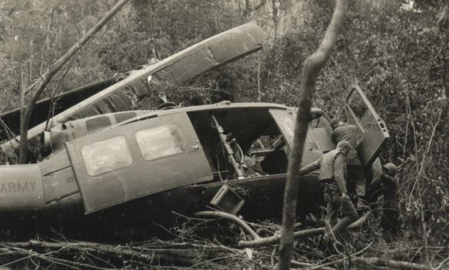
Вьетнам, 1968

Slide 25
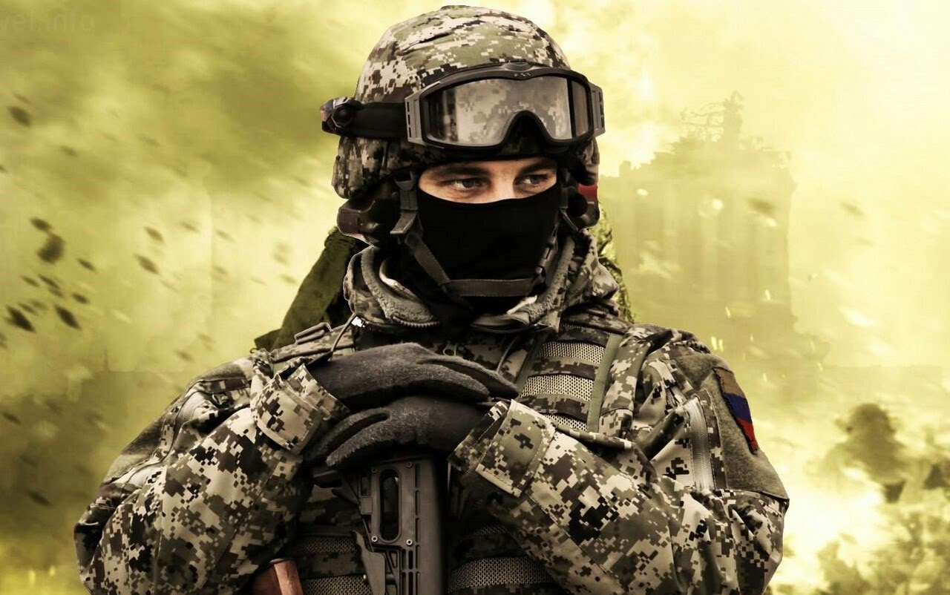
Вежливые люди, 2014

Slide 26
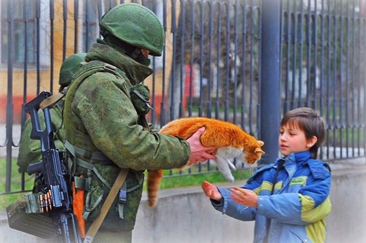
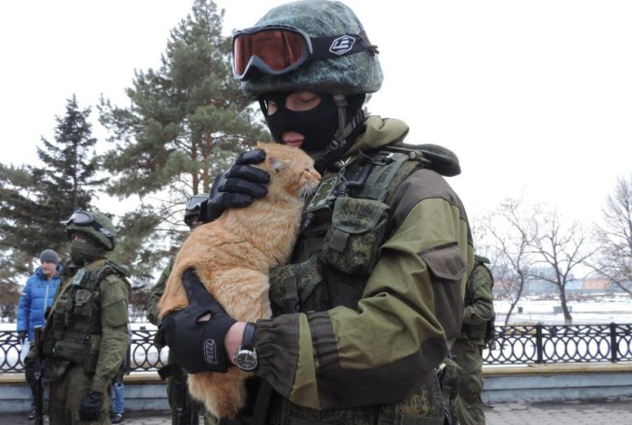

Slide 27
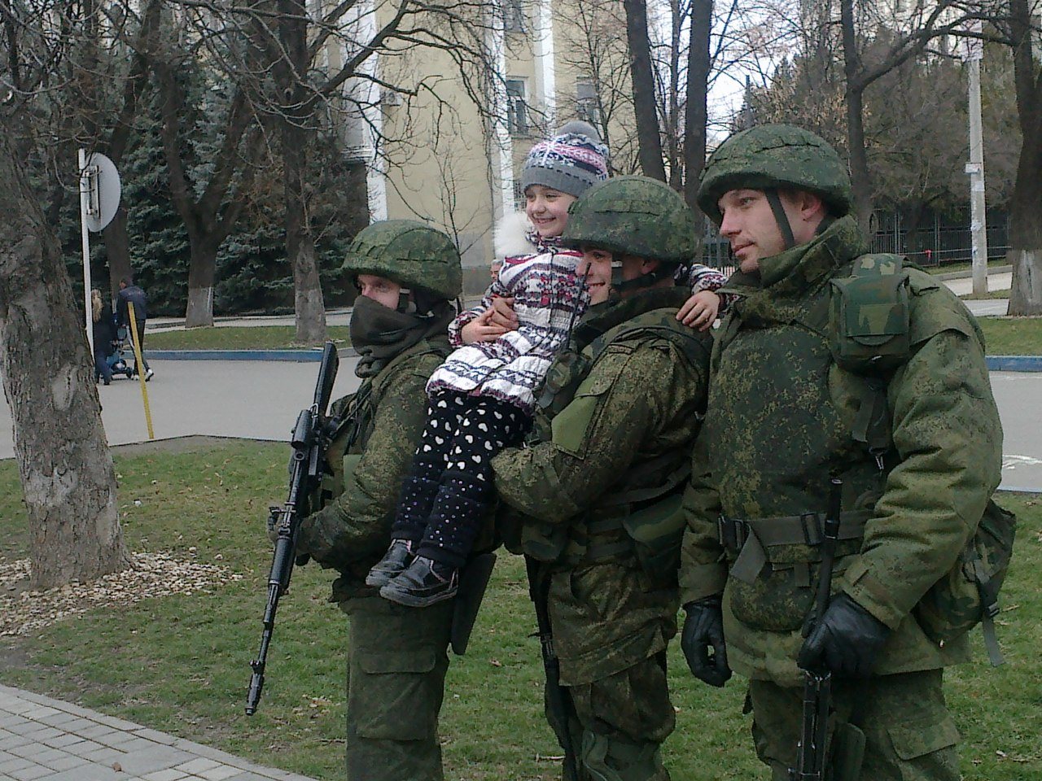
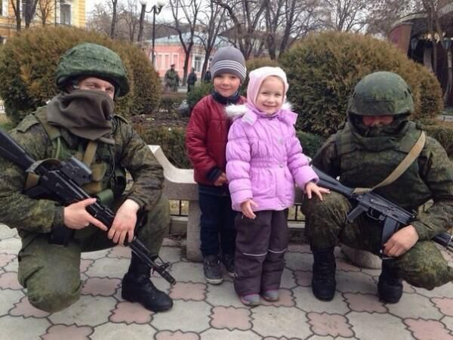

Slide 28
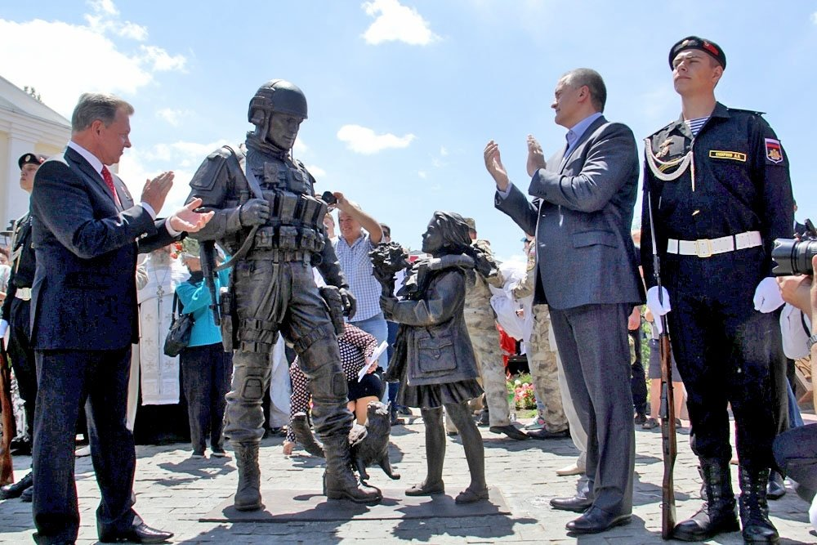
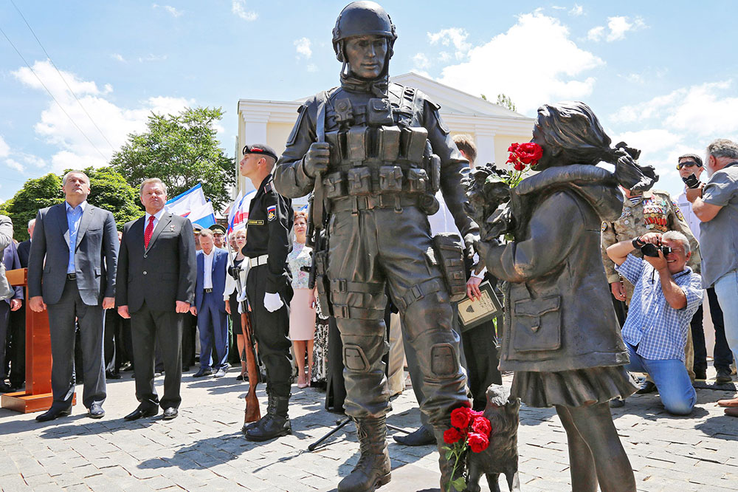

Slide 29
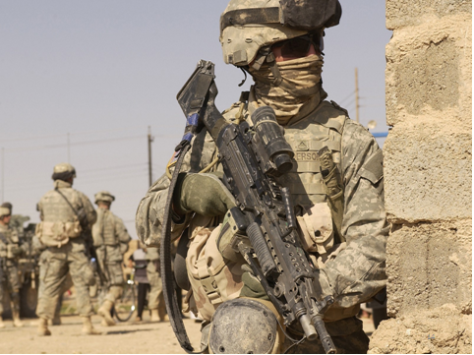
СИРИЯ, 2017

Slide 30
ССО — высокоподвижная, специально обученная, технически оснащённая, хорошо экипированная армейская группировка сил Министерства обороны Российской Федерации. Она предназначена для выполнения специальных задач с целью защиты интересов России (при необходимости, с применением военной силы) как внутри страны, так и за рубежом, как в мирное, так и в военное время, находящаяся в постоянной и высокой готовности к немедленному применению.

Slide 31
Основные задачи Сил специальных операций
ведение разведки и уничтожение при необходимости мобильных средств ядерного нападения вероятного противника;
разведка важных объектов противника, дезорганизация управления и нападение на них;
деморализация войск и населения, совершение диверсий;
защита от нападений граждан России в других странах;
эвакуация посольств, важных чиновников; похищение или ликвидация террористов или важных военных и политических деятелей;
корректирование авиационно-ракетных ударов и огня артиллерии по позициям противника и т.д.

